Slide 2
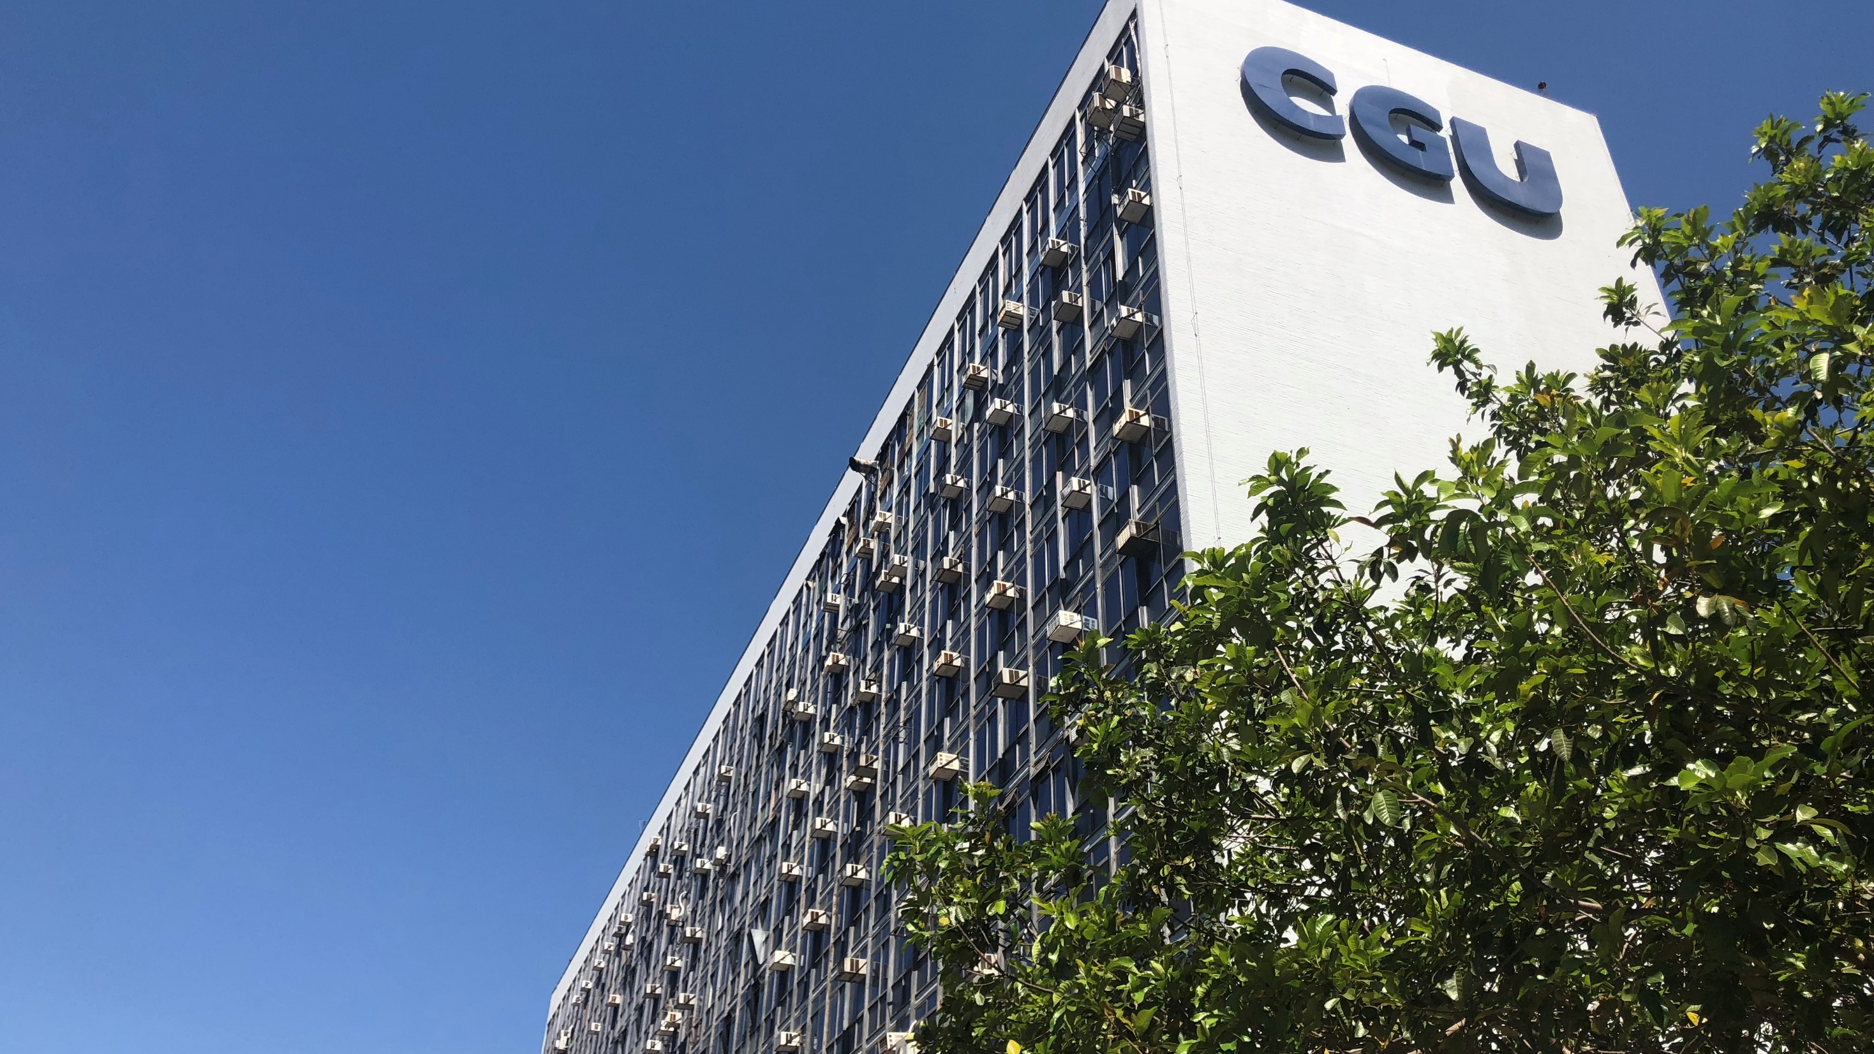
Órgão de CONTROLE INTERNO do Governo Federal responsável pela DEFESA DO PATRIMÔNIO PÚBLICO e pelo INCREMENTO DA TRANSPARÊNCIA na gestão, por meio de ações de
AUDITORIA E FISCALIZAÇÃO, CORREIÇÃO,
PREVENÇÃO E COMBATE À CORRUPÇÃO
e OUVIDORIA

Slide 3
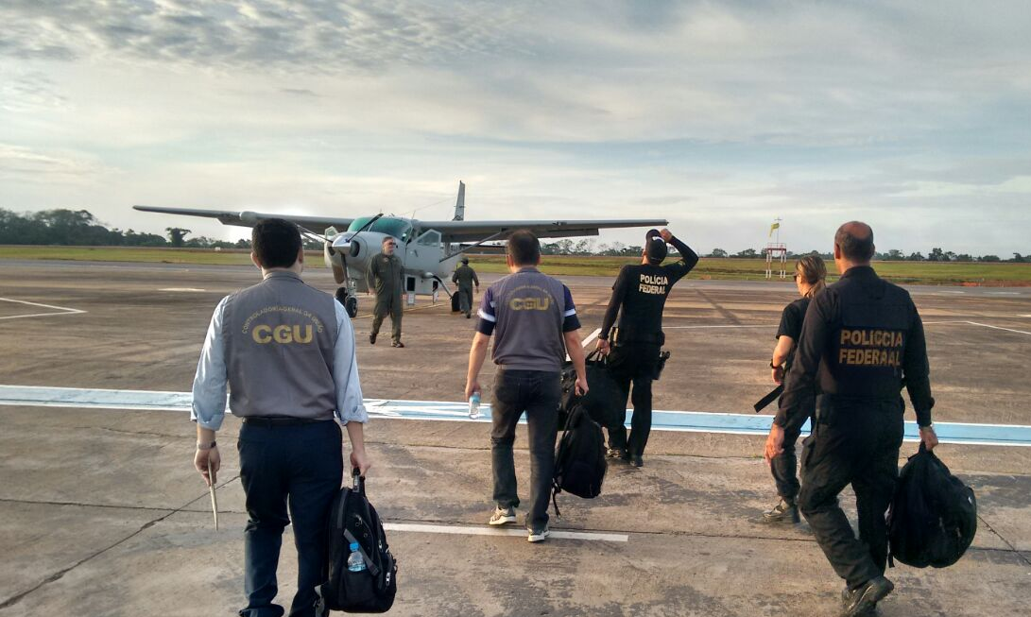
Atuação em todo o país para casos de corrupção e má gestão dos recursos públicos federais
prevenir, detectar e punir

Slide 5
PORTAL DA
TRANSPARÊNCIA
19,2 MILHÕES de visitas em 2018
1,6 MILHÃO de visitas mensais (média 2018)
123 MILHÕES de visitas (desde lançamento em 2004)
NOVO PORTAL Lançado em junho de 2018 transparencia.gov.br

Slide 6
PROGRAMAS DE INTEGRIDADE
DO GOVERNO FEDERAL
132
ORGÃOS E ENTIDADES COM UNIDADES
DE GESTÃO DE INTEGRIDADE
105
ORGÃOS E ENTIDADES COM
PLANOS DE INTEGRIDADE
www.paineis.cgu.gov.br/integridadepublica
Notes:
Mecanismos para prevenir, detectar, remediar e punir fraudes e atos de corrupção

Slide 7
Reconhece as empresas que adotam medidas de integridade para prevenção e combate à corrupção em seus negócios
Notes:
Reconhecimento às empresa que adotam medidas de integridade para prevenção e combate à corrupção em seus negócios no país. Em 2017, o programa bateu recordes de participação com aprovação final de 23 empresas. O número de solicitações de inscrição teve aumento de 92% em relação à edição anterior. Após análise preliminar do comitê-gestor, 171 cumpriram os requisitos de admissibilidade e tiveram os respectivos programas de compliance avaliados – número 131% superior a 2016.

Slide 8
Notes:
Expansão inicial prevê a distribuição inicial de 2 milhões de revistinhas ao alunos do 1º Ano do Ensino Fundamental. No meio do ano, a CGU finalizará o kit completo que alcançará os estudantes do 1º ao 5º Ano.

Slide 9
Notes:
Do total de pedidos desde a vigência da LAI, foram registrados 124 mil pedidos de acesso à informação somente em 2018, maior número da comparação anual. Em 2017, o total foi de 121 mil. *Período: maio de 2012 até novembro de 2018
Só seis países no mundo permitem que se faça pedidos de acesso à informação ao governo de forma anônima: Finlândia, Suécia, Itália, Índia, Sri Lanka e Kosovo.
Os dados pessoais só ficam disponíveis para a CGU, órgão de controle interno. O órgão que responde à solicitação, no entanto, não fica sabendo a identidade de quem enviou as perguntas.

Slide 10
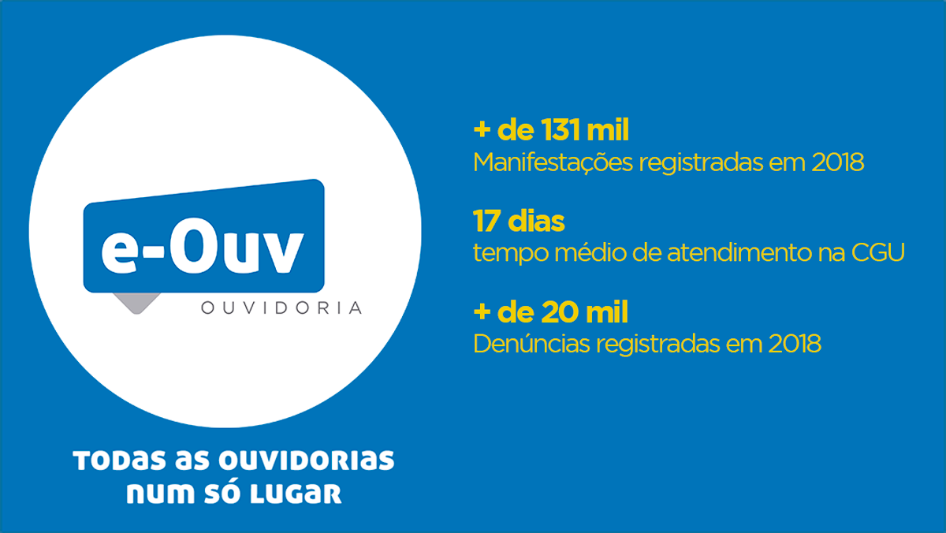
Notes:
Decreto nº 9.492/2018 instituiu o e-Ouv como canal único e integrado no Governo Federal:
354 órgãos federais
555 órgãos municipais
171 órgãos estaduais
www.ouvidoria.gov.br
13 mil são denúncias, sugestões, solicitações, reclamações, elogios ou pedidos de simplificação recebidos pelos órgãos e entidades do Governo Federal pelo e-Ouv. Desses, 11 mil manifestações foram enviada à CGU, sendo cerca de 3 mil denúncias.

Slide 11
OUVIDORIA – SIMPLIFIQUE!
Notes:
Incluir principais medidas em 2018

Slide 13
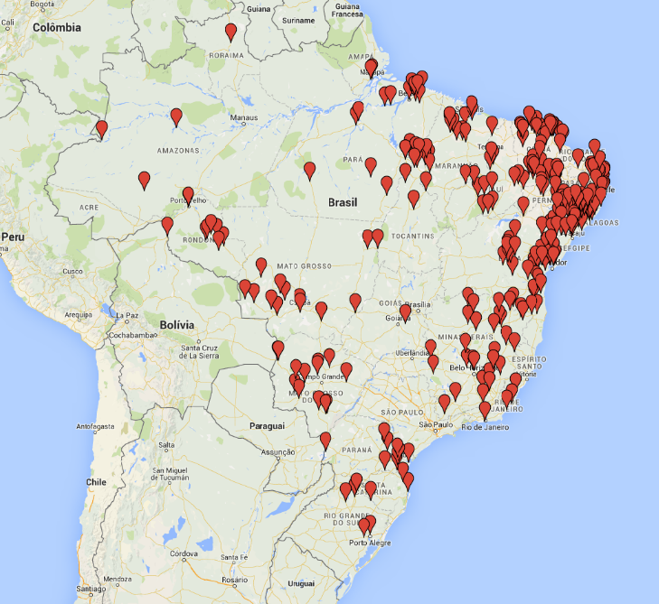
AUDITORIA E FISCALIZAÇÃO
Operações Especiais (CGU, PF e MPF)
2018
2003 - 2018
33 operações deflagradas
R$ 298 MILHÕES prejuízo estimado
353 operações deflagradas
R$ 5 BILHÕES prejuízo estimado

Slide 14
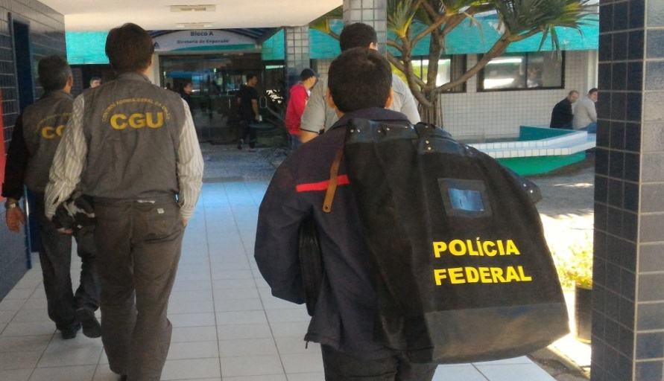
AUDITORIA E FISCALIZAÇÃO
OPERAÇÕES MAIS RELEVANTES DE 2018
PREJUÍZO
ESTIMADO
CASHBACK (AM)
CATABIU (AL)
OFFERUS (BA)
CARTA DE FORAL (PA)
TOPIQUE (PI)
MARCHA RÉ (SE)
PRATO FEITO (SP)
TRITÃO (SP)
COMPUTADORES DE LAMA (MS)
PREJUÍZO
ESTIMADO
R$ 298
milhões

Slide 15
AUDITORIA E FISCALIZAÇÃO
PRINCIPAIS POLÍTICAS PÚBLICAS AFETADAS NAS OPERAÇÕES (%)

Slide 16
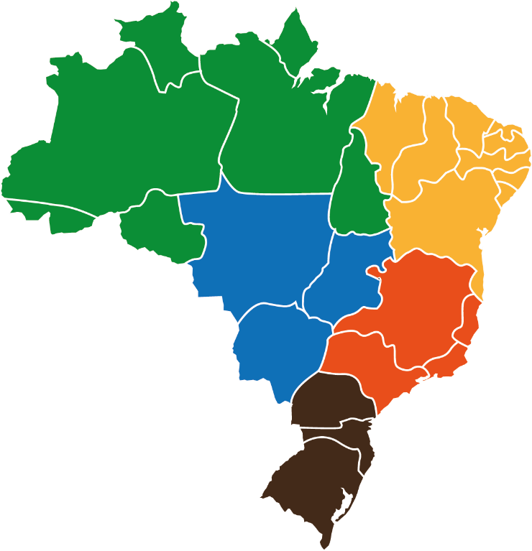
5º CICLO DE FISCALIZAÇÃO
9 Municípios
47 Fiscalizações
R$ 587 milhões
5.570 municípios
55 fiscalizados
R$ 5,9 bilhões
em recursos
públicos federais
20 Municípios
129 Fiscalizações
R$ 591 milhões
Norte
Nordeste
Centro
Oeste
3 Municípios
16 Fiscalizações
R$ 347 milhões
Sudeste
16 Municípios
98 Fiscalizações
R$ 4 bilhões
Sul
7 Municípios
45 Fiscalizações
R$ 382 milhões

Slide 17
AVALIAÇÃO DA EXECUÇÃO DE PROGRAMAS DE GOVERNO
PRINCIPAIS PROGRAMAS AUDITADOS - 2018
PROGRAMAS
AVALIADOS
MAIS MÉDICOS
DRENAGEM URBANA E MANEJO DAS ÁGUAS PLUVIAIS
SUBVENÇÃO SEGURO RURAL
CENTRO NACIONAL DE MONITORAMENTO E ALERTA DE DESASTRES NATURAIS
PRONATEC
MANUTENÇÃO DE RODOVIAS - PROCREMA
SEGURANÇA E SINALIZAÇÃO DE RODOVIAS - BR LEGAL
CONSTRUÇÃO DE FERROVIAS
TRANSPOSIÇÃO DO RIO SÃO FRANCISCO
PROINFÂNCIA - CONSTRUÇÃO DE CRECHES
CENTROS DE INICIAÇÃO AO ESPORTE
11

Slide 18
PLANO TÁTICO 2018/2019 – TEMAS PRIORITÁRIOS
PRINCIPAIS POLÍTICAS PÚBLICAS
TEMAS
PRIORIZADOS
GOVERNANÇA DO BENEFÍCIOS FINANCEIROS
DESENVOLVIMENTO INFANTIL
EFICIÊNCIA ALOCATIVA
GOVERNANÇA DAS EMPRESAS ESTATAIS
MULTIPLICIDADE DE CADASTROS
QUALIDADE DO GASTO PÚBLICO
REGULAÇÃO ECONÔMICA E DE SERVIÇOS
COMPETITIVIDADE DA CADEIA AGRÍCOLA
ECONOMIA DA SAÚDE
GESTÃO HÍDRICA
GOVERNANÇA UNIVERSITÁRIA
CIDADANIA NO SISTEMA PRISIONAL
SEGURANÇA ENERGÉTICA
13

Slide 19
BENEFÍCIOS FINANCEIROS:
Economia efetiva aos cofres públicos
R$ 29,8 bilhões
De 2012 até 2018
Diminuição de desperdícios, aumento da eficiência e retorno de recursos com aplicação indevida
(Exemplo: suspensão de pagamentos indevidos e redução/cancelamento de licitações)

Slide 20
PRINCIPAIS BENEFÍCIOS FINANCEIROS:
Economia efetiva aos cofres públicos
R$ 7,3 bilhões
2018
INSS - SUSPENSÃO DE PAGAMENTO CONTINUADO INDEVIDO: R$ 5,8 BILHÕES
MCTIC - RECUPERAÇÃO DE VALORES PAGOS INDEVIDAMENTE: R$ 736,1 MILHÕES
PLANEJAMENTO - REDUÇÃO DE CUSTOS ADMINISTRATIVOS: R$ 431 MILHÕES
Notes:
INSS: identificação e cancelamento de 96 mil benefícios pagos a beneficiários já falecidos
MCTIC: devolução ao FNDCT dos recursos da equalização de taxa de juros em financiamentos concedidos pela Finep
PLANEJAMENTO: aumento dos limites de dispensa em licitações públicas baseado em Nota Técnica da CGU (85% dos órgãos federais eram deficitários nas compras por pregão eletrônico)

Slide 21
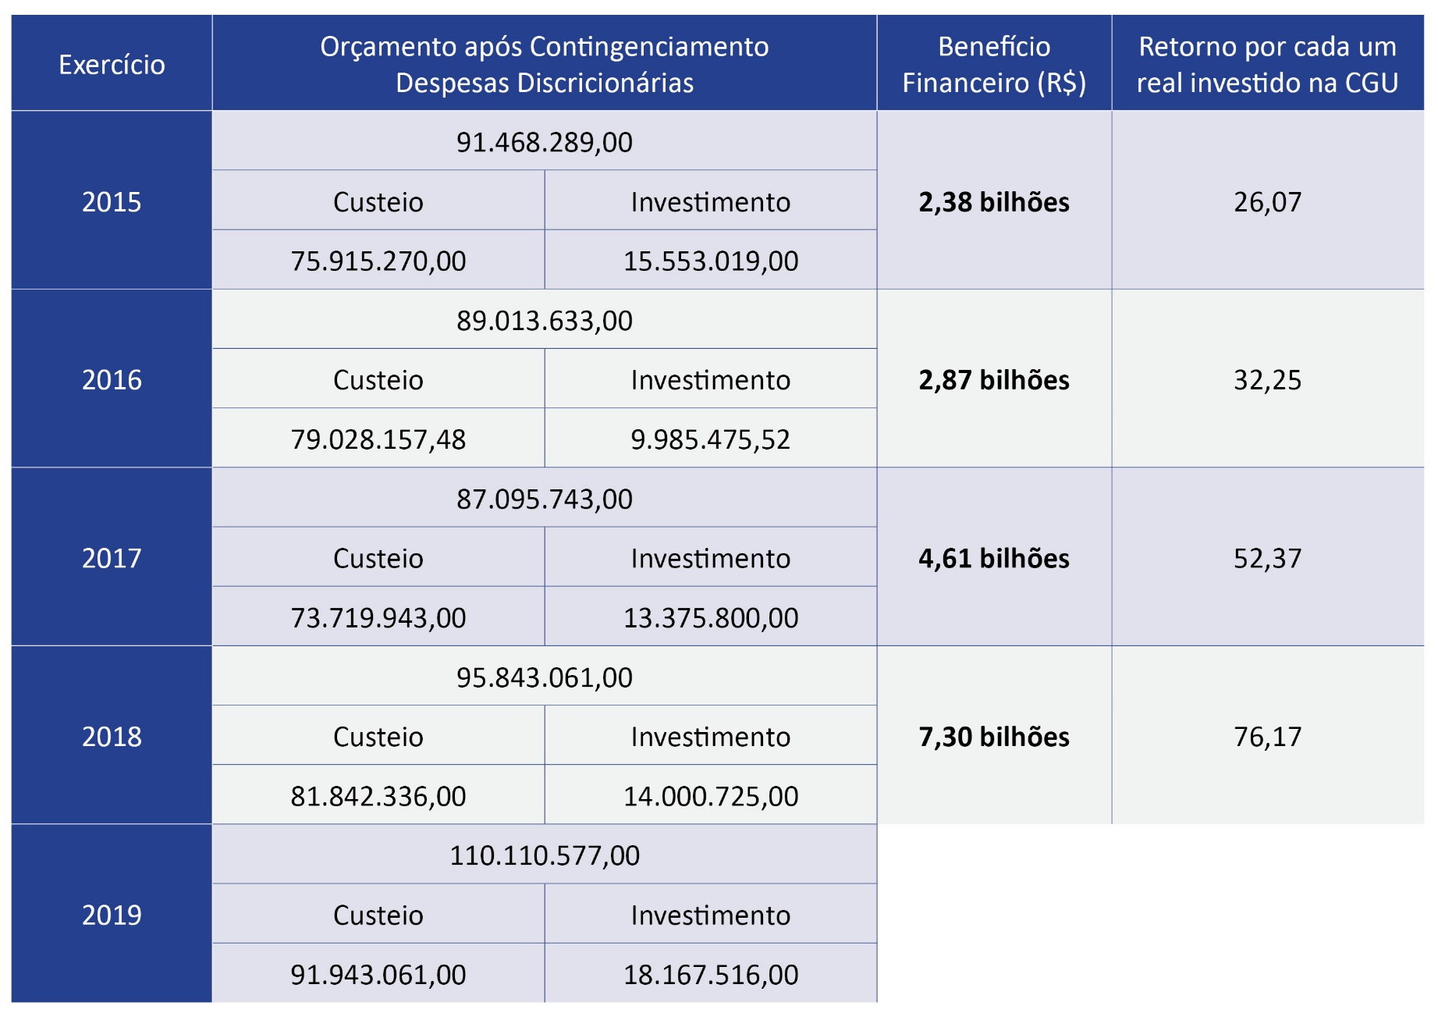
BENEFÍCIOS FINANCEIROS
ano a ano

Slide 22
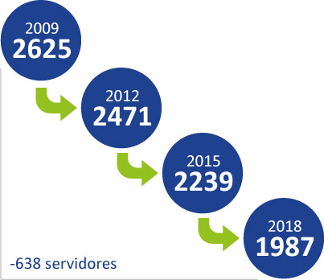
FORÇA DE TRABALHO
quantidade de servidores ano a ano
A lotação autorizada para a CGU é de
5.000 servidores
A previsão de aposentarias para os próximos cinco anos é de 266 servidores, ou seja, mais de 13% do efetivo atual.

Slide 24
RESPONSABILIZAÇÃO DE SERVIDORES PÚBLICOS
7.358
643
65%
servidores federais expulsos desde 2003 no Poder Executivo Federal
servidores federais expulsos, em 2018, no Poder Executivo Federal
decorrentes de atos de corrupção, em 2018
Notes:
o Governo Federal expulsou 566 servidores públicos federais por atividades contrárias à lei, de janeiro a novembro de 2018. O número já é o mais alto no comparativo anual, desde o início da série histórica, em 2003, consolidada pela CGU. A prática de atos relacionados à corrupção foi o principal motivo das punições, com 371 penalidades (65,5% dos casos). No ano, foram 467 demissões de servidores efetivos; 73 cassações de aposentadorias; e 26 destituições de ocupantes de cargos em comissão. De 2003 a novembro de 2018, foram expulsos 7.281 servidores.

Slide 25
RESPONSABILIZAÇÃO DE EMPRESAS
153
1.881
2 INIDONEIDADES
Processos Administrativos de Responsabilização (PAR) no Poder Executivo Federal
Entes privados
punidos por irregularidades no Poder Executivo Federal em 2018
Em 2018, a CGU declarou inidôneas as empresas Sanko Sider e MPE Montagens
(Ao todo, 9 empresas da Operação Lava Jato)

Slide 26
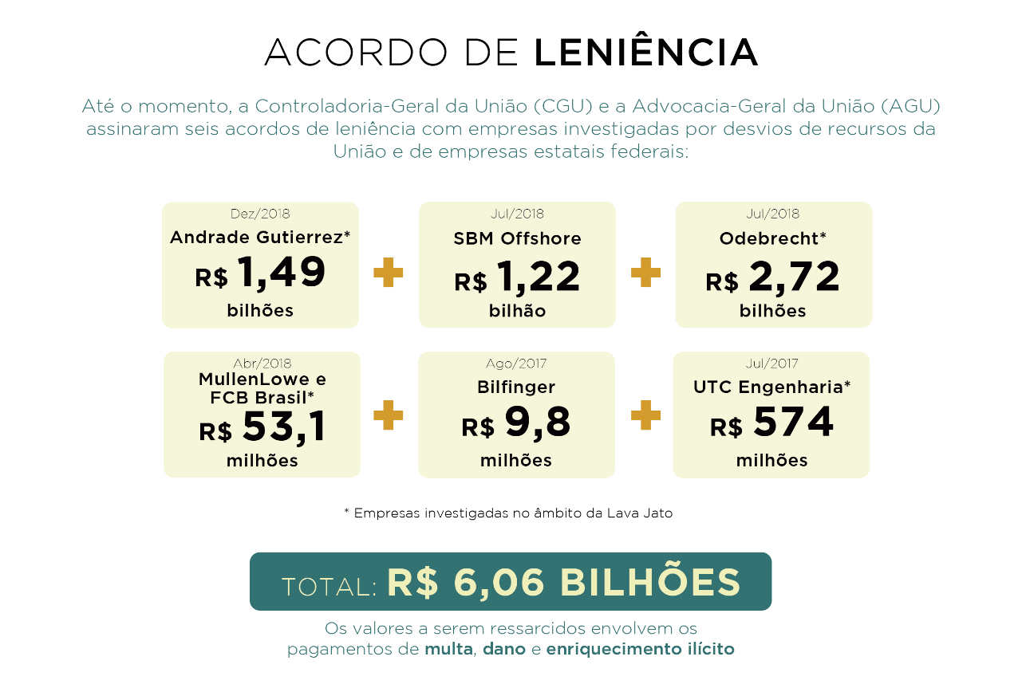
ACORDOS DE LENIÊNCIA – LEI ANTICORRUPÇÃO
4
19
Assinados, em 2018, com as empresas Odebrecht (R$ 2,72 bi); SBM Offshore (R$ 1,22 bi); Mullen Lowe e
FCB Brasil (R$ 53,1 mi);
Andrade Gutierrez (R$ 1,49mi)
Em negociação
(Operação Lava Jato e demais investigações)
*Dos acordos em negociação, três estão próximos da assinatura
Notes:
O total de recursos já ressarcidos por meio dos acordos atingiu a cifra de R$ 589,6 milhões.

Slide 27
OBRIGADO!

